Slide 1

Diseminare proiect Erasmus+
Nr. 2024-1-RO01-KA121-SCH-0000203822
Curs “LEADERSHIP IN THE CLASSROOM – EMPOWERING LEADERSHIP AT TEENAGERS”
“ LEADERSHIP ÎN CLASĂ – DEZVOLTAREA ABILITĂȚILOR DE LIDER ÎN RÂNDUL ADOLESCENŢILOR ”
BRĂTIANU LILIANA
CARNAVEL IONELA - RAMONA
SZASZ MARIA - CRISTINA
TRIFA LILIANA
VEDISLAV ANA-MARIA

Slide 2

Obiectivul general
Obiectivul general al programului este de a sprijini, prin învățarea pe tot parcursul vieții, dezvoltarea educațională, personală și profesională a persoanelor care își desfășoară activitatea în domeniul educației, formării, tineretului și sportului, atât în Europa, cât și în afara ei, contribuind astfel la o creștere economică durabilă, la crearea de locuri de muncă de calitate, la coeziunea socială, la stimularea inovării și la consolidarea identității europene și a cetățeniei active.

Slide 3
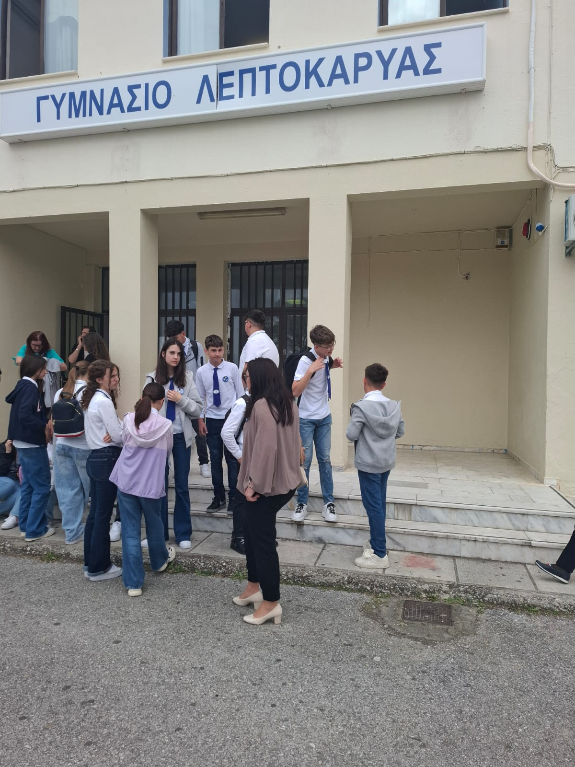
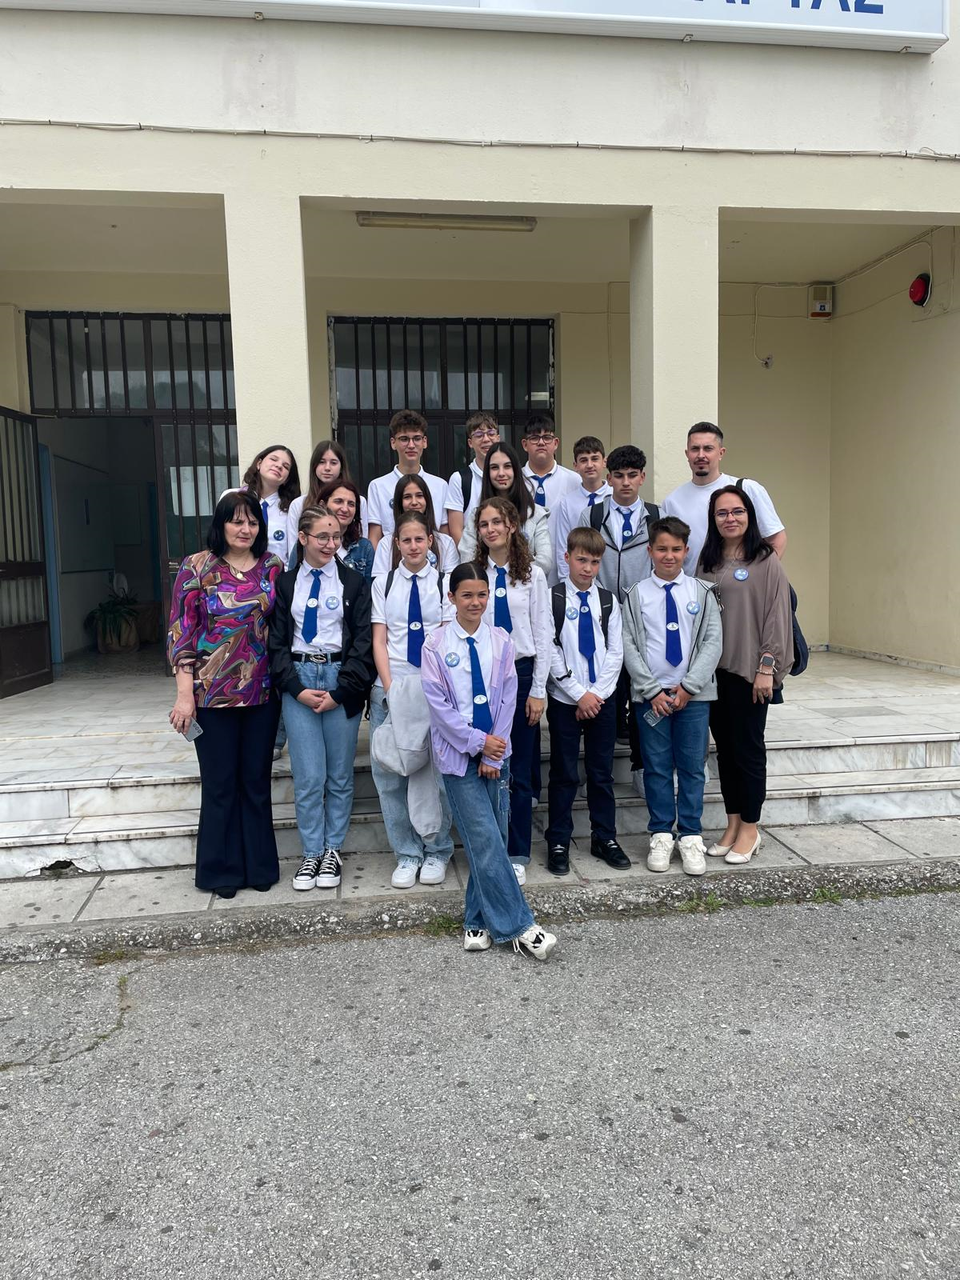
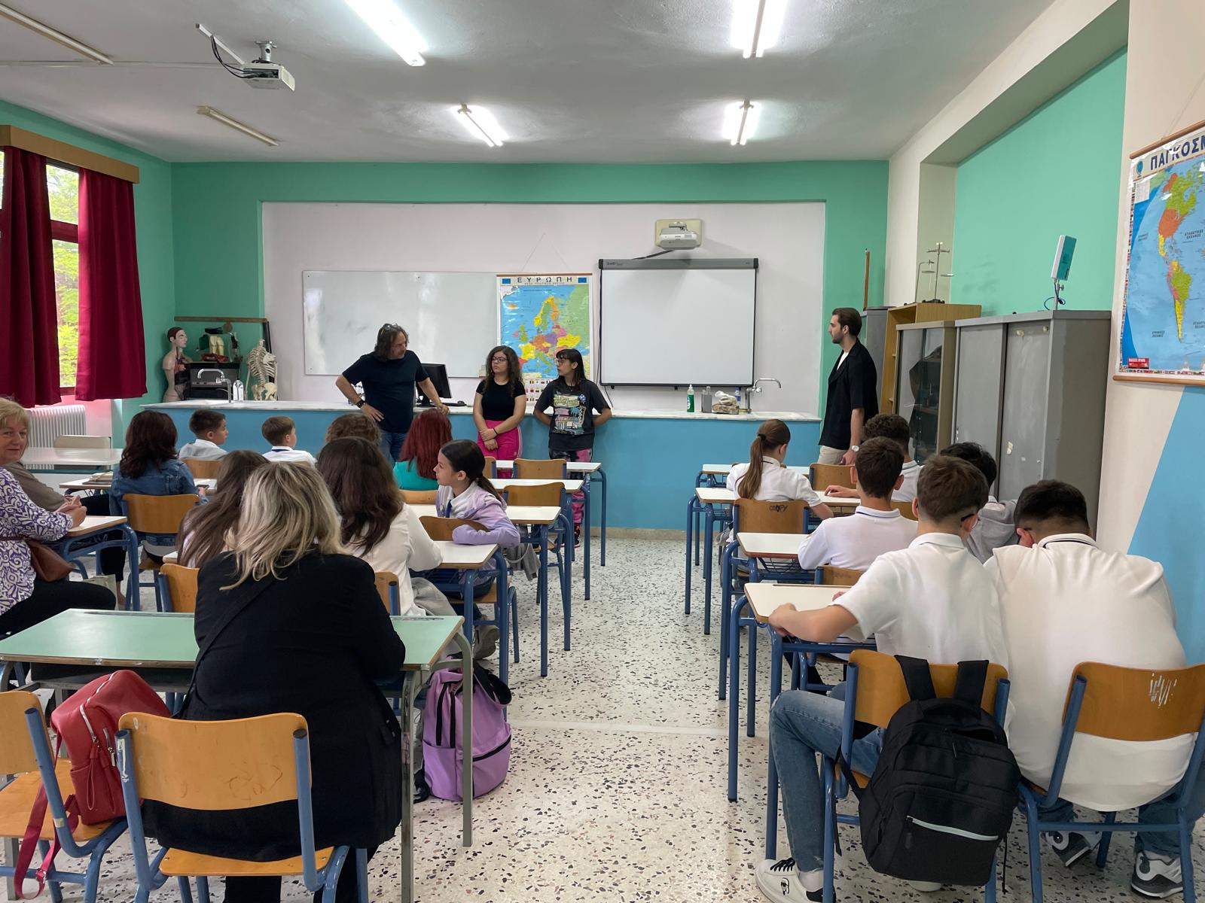
Obiective specifice:
promovarea mobilităţii în scopul învățării nonformale și informale, participarea activă, precum și cooperarea, calitatea, incluziunea, creativitatea și inovarea;
îmbunătăţirea competenţelor cheie: de comunicare într-o limbă străină, digitale, de sensibilitate şi de exprimare culturală;
îmbunătăţirea competenţelor lingvistice şi digitale a cadrelor didactice prin participarea la cursul de formare
” Leadership in the classroom”;
dezvoltarea dimensiunii europene a Şcolii Gimnaziale „Cireşarii” Mediaş, printr-un flux de mobilitate: 15 elevi si 4 cadre didactice la Şcoala din Leptokarya şi 5 cadre didactice la cursul de formare din Katerini.

Slide 4
În luna mai 2025, 5 cadre didactice ale Şcolii Gimnaziale Cireşarii din Mediaş, au participat, prin intermediul proiectului Erasmus+, la cursul „ Leadership in the classroom” desfăşurat timp de 5 zile în Katerini, Grecia.
STRUCTURA CURSULUI LEADERSHIP IN THE CLASSROOM
Ziua 2
Ce este INFLUENȚA?
Cum se dezvoltă influența? Comunicare non-violentă
De la obișnuit la potențial
Viața se bazează pe relații sănătoase.
Ziua 1
Ce este LEADERSHIPUL? Definiție și tipuri de leadership. Profesorul ca model de lider în clasă.
Ziua 3
Ce este CARACTERUL? Cum ne putem dezvolta caracterul?
Trei teme esențiale pentru formarea caracterului adolescenților: Atitudinea,
Bullying-ul
Iertarea.
ZIUA 4
PRIORITIZAREA.
Ce este prioritizarea? Cum să prioritizăm mai bine.
ALEGERILE. Ce alegeri ți-au influențat viața?
CREATIVITATEA.
ASTĂZI CONTEAZĂ. Ce înseamnă o zi de succes?
Ziua 5
A DĂRUI – EȘTI CU ADEVĂRAT ATUNCI CÂND DĂRUIEȘTI; Cum să dăruiești într-un mod sănătos și echilibrat; Cum apropierea de ceilalți se construiește prin dăruire.

Slide 5

ZIUA 1: Ce este LEADERSHIPUL?
Definiție și tipuri de leadership. Profesorul ca model de lider în clasă.
Importanța predării leadershipului și dezvoltării personale a adolescenților.
LEADERSHIP = INFLUENŢĂ
Lider bun = Abilități de leadership + Valori / Influență
Lider rău = Abilități de leadership + Lipsă de valori /Manipulare
Profesorul = model de lider în clasă
"Ceea ce reprezintă profesorul este mai important decât ceea ce predă." (Karl Manninger)

Slide 6
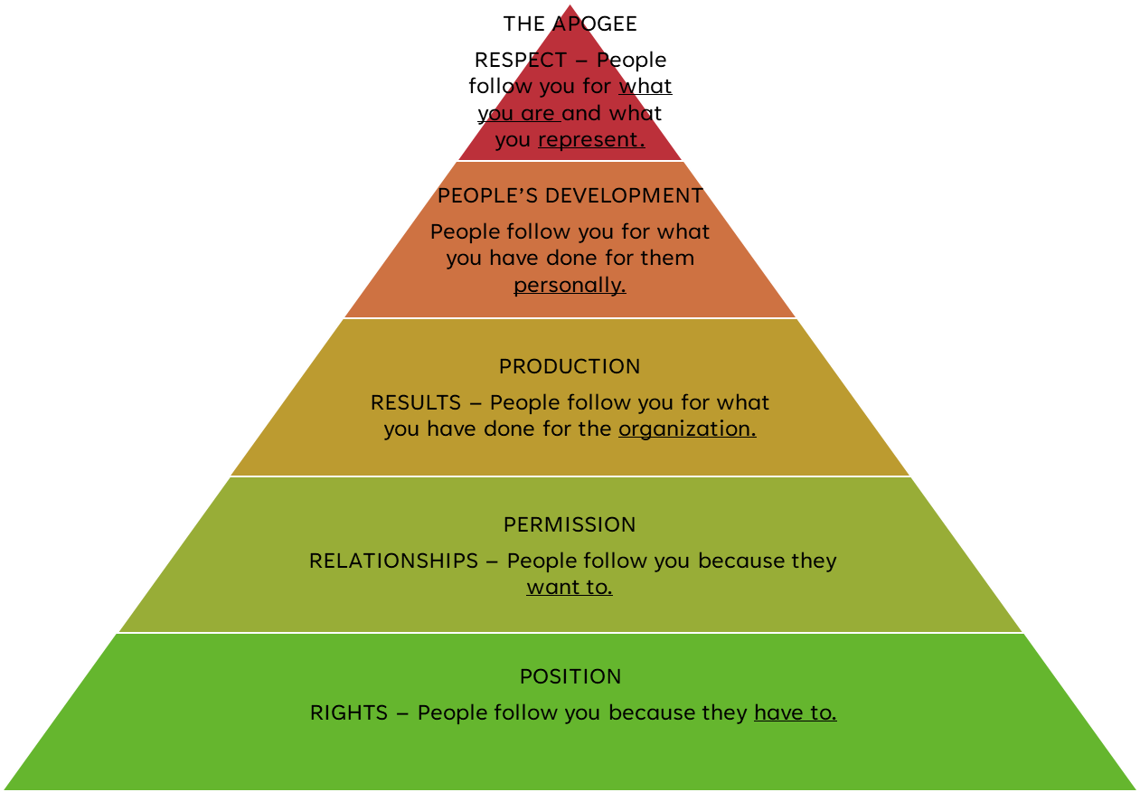
"NIVELURILE PIRAMIDEI LIDERULUI"
APOGEUL
RESPECT – Oamenii te urmează pentru ceea ce ești și ceea ce reprezinți.
DEZVOLTAREA OAMENILOR-
Oamenii te urmează pentru ceea ce ai făcut personal pentru ei.
REZULTATE – Oamenii te urmează pentru ceea ce ai realizat pentru organizație.
RELAŢII – Oamenii te urmează pentru că vor ei.
DREPTURI – Oamenii te urmează pentru că trebuie.

Slide 7
VIZIUNEA
STIMA DE SINE LA ADOLESCENȚI
PROIECȚIA VIITORULUI IMAGINEAZĂ-ȚI VIITORUL AȘA CUM ÎL DOREȘTI
IMPORTANȚA EDUCAȚIEI FINANCIARE PENTRU ADOLESCENȚI
CONȘTIENTIZAREA PROPRIULUI POTENȚIAL
Viziunea reprezintă un obiectiv măreț pe care vrei să-l atingi, un scop, o chemare, motivul pentru care te ridici din pat dimineața (mai ales când nu ai chef) sau pentru care ești gata să lupți (atunci când viața seamănă mai degrabă cu o bătălie).
Ce crezi despre tine? Diferența dintre imagine de sine, stimă de sine și încredere în sine. Factori care slăbesc încrederea în sine la adolescenți. Metode de îmbunătățire a imaginii și aprecierii de sine. Exercițiu practic: Tronul Regelui.
Chestionar privind viziunea asupra viitorului. IMAGINAȚIE vs VIZIUNE. Exercițiu practic: Harta Visurilor.
Relația cu banii; prejudecăți legate de bani.
Educația financiară: stabilirea de obiective financiare SMART; Exerciții practice: Buget personal și fond de rezervă.
Definirea potențialului. Mentalități care modelează viața. Chestionar pentru definirea potențialului personal.
Exercițiu practic: Copacul Vieții.

Slide 8
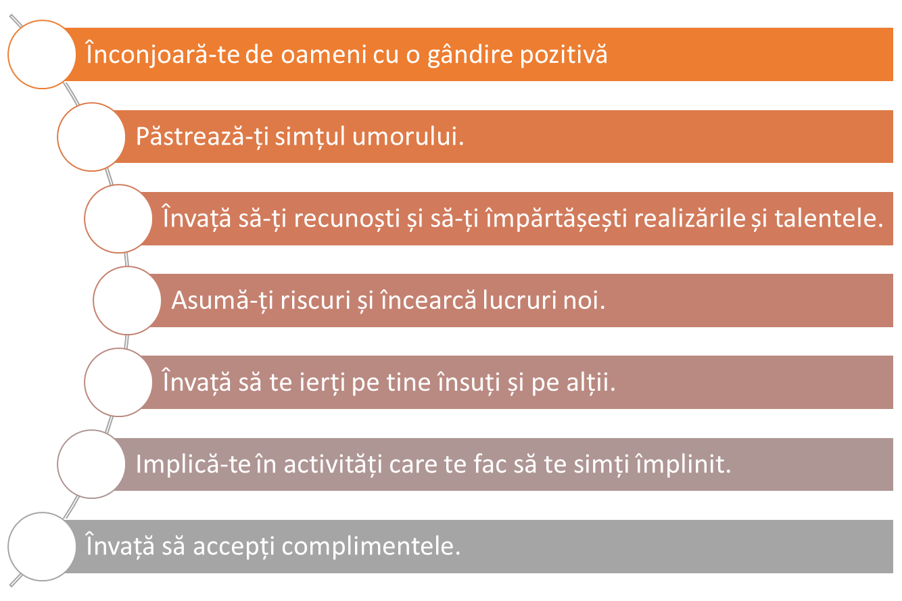
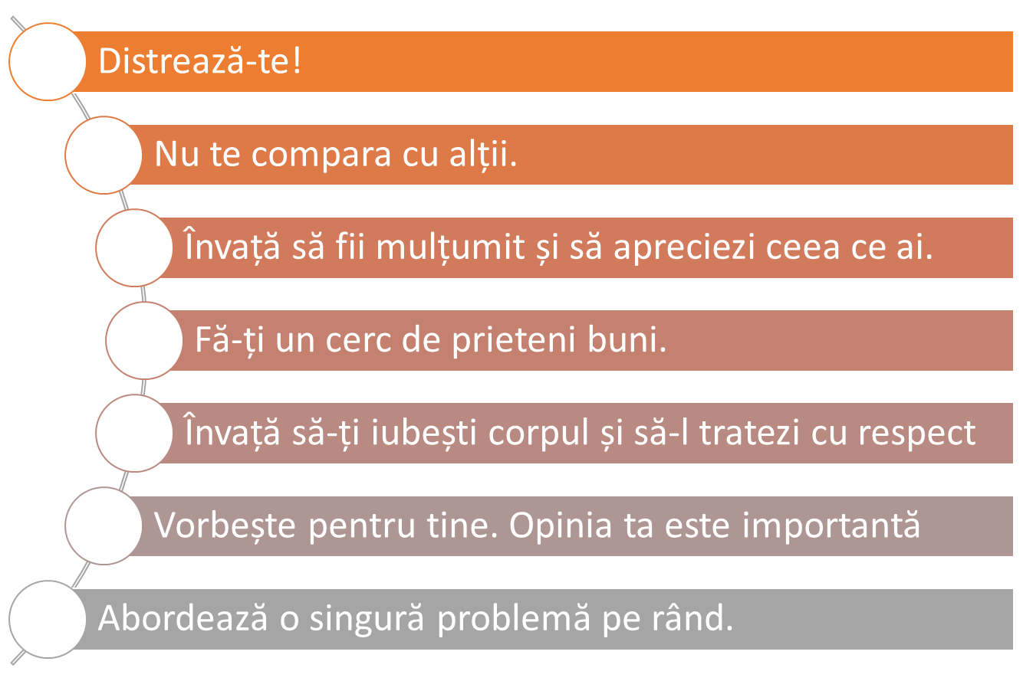
MODALITĂȚI DE A ÎMBUNĂTĂȚI STIMA DE SINE (JOHN C. MAXWELL)

Slide 9
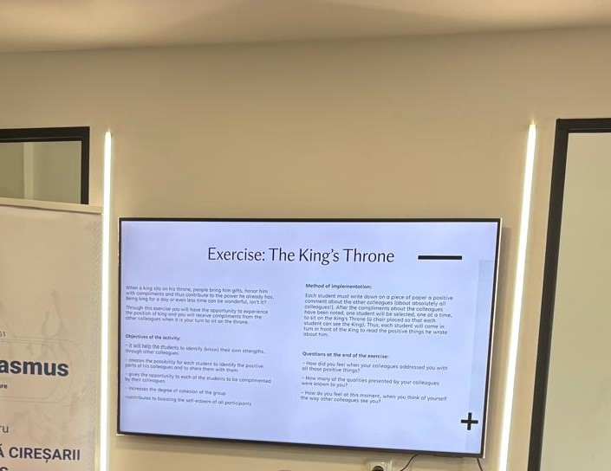
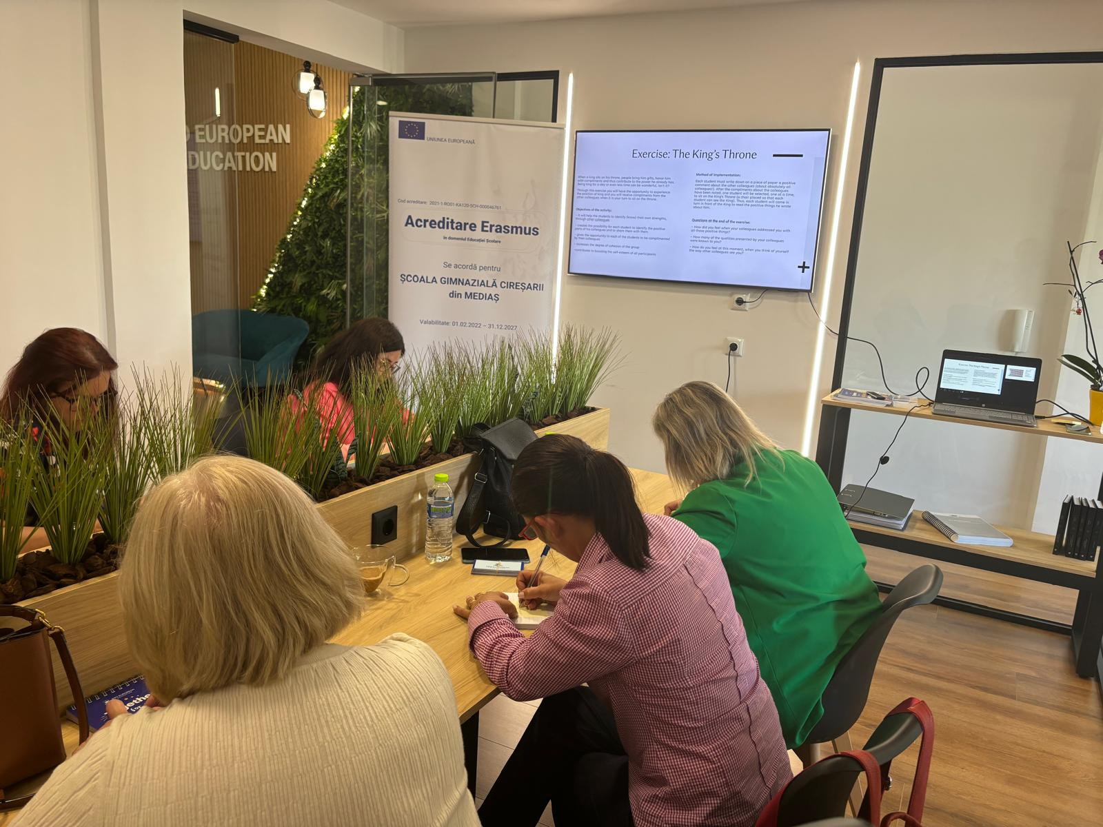
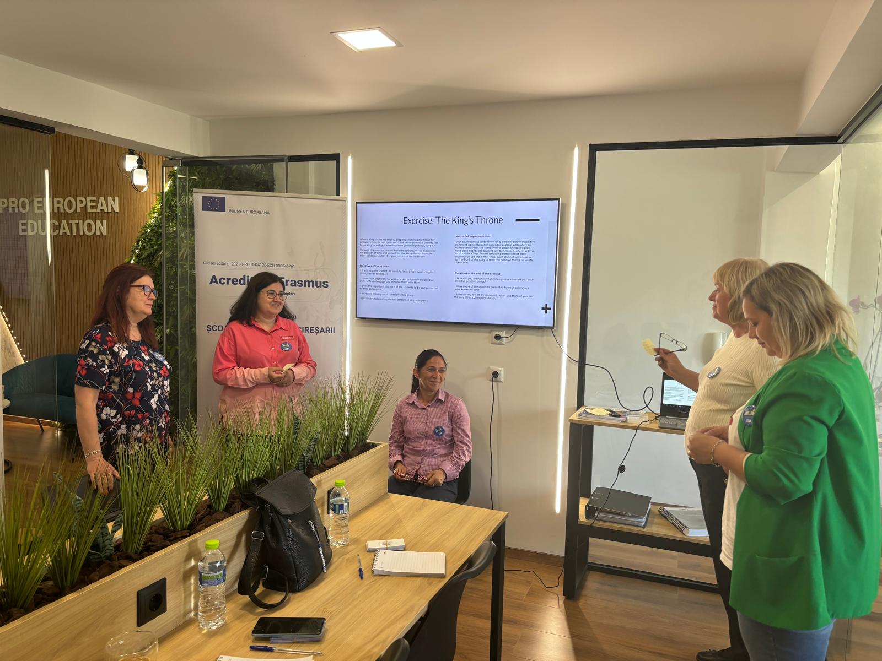
Exercițiu practic: Tronul Regelui
Obiectivele activității:
îi va ajuta pe elevi să-și identifice (cunoască) propriile puncte forte, prin intermediul celorlalți colegi;
creează posibilitatea ca fiecare elev să identifice părțile pozitive ale colegilor săi și să le împărtășească cu aceștia;
oferă oportunitatea fiecărui elev de a fi complimentat de colegii săi;
crește gradul de coeziune al grupului;
contribuie la creșterea stimei de sine a tuturor participanților;
Metoda de implementare:
Fiecare elev trebuie să noteze pe o foaie de hârtie un comentariu pozitiv despre ceilalți colegi (despre absolut toți colegii!). După ce complimentele despre colegi au fost notate, un elev va fi selectat, pe rând, pentru a se așeza pe Tronul Regelui (un scaun poziționat astfel încât fiecare elev să-l poată vedea pe Rege). Fiecare elev va veni pe rând în fața Regelui pentru a citi lucrurile pozitive pe care le-a scris despre el.

Slide 10
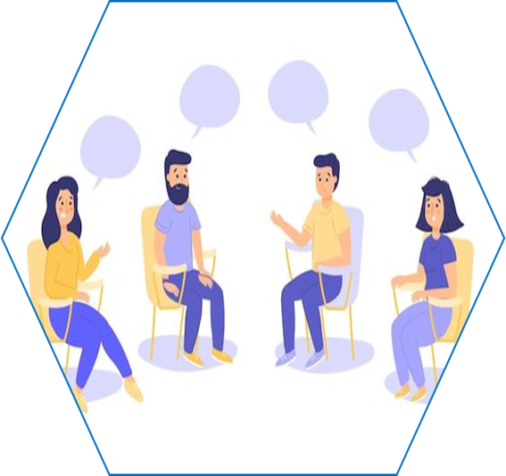
Întrebări la sfârșitul exercițiului:
Cum te-ai simțit când colegii ți-au adresat toate acele lucruri pozitive?
Câte dintre calitățile prezentate de colegii tăi îți erau cunoscute?
Cum te simți în acest moment, când te gândești la tine așa cum te văd alți colegi?

Slide 11
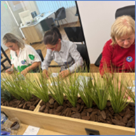
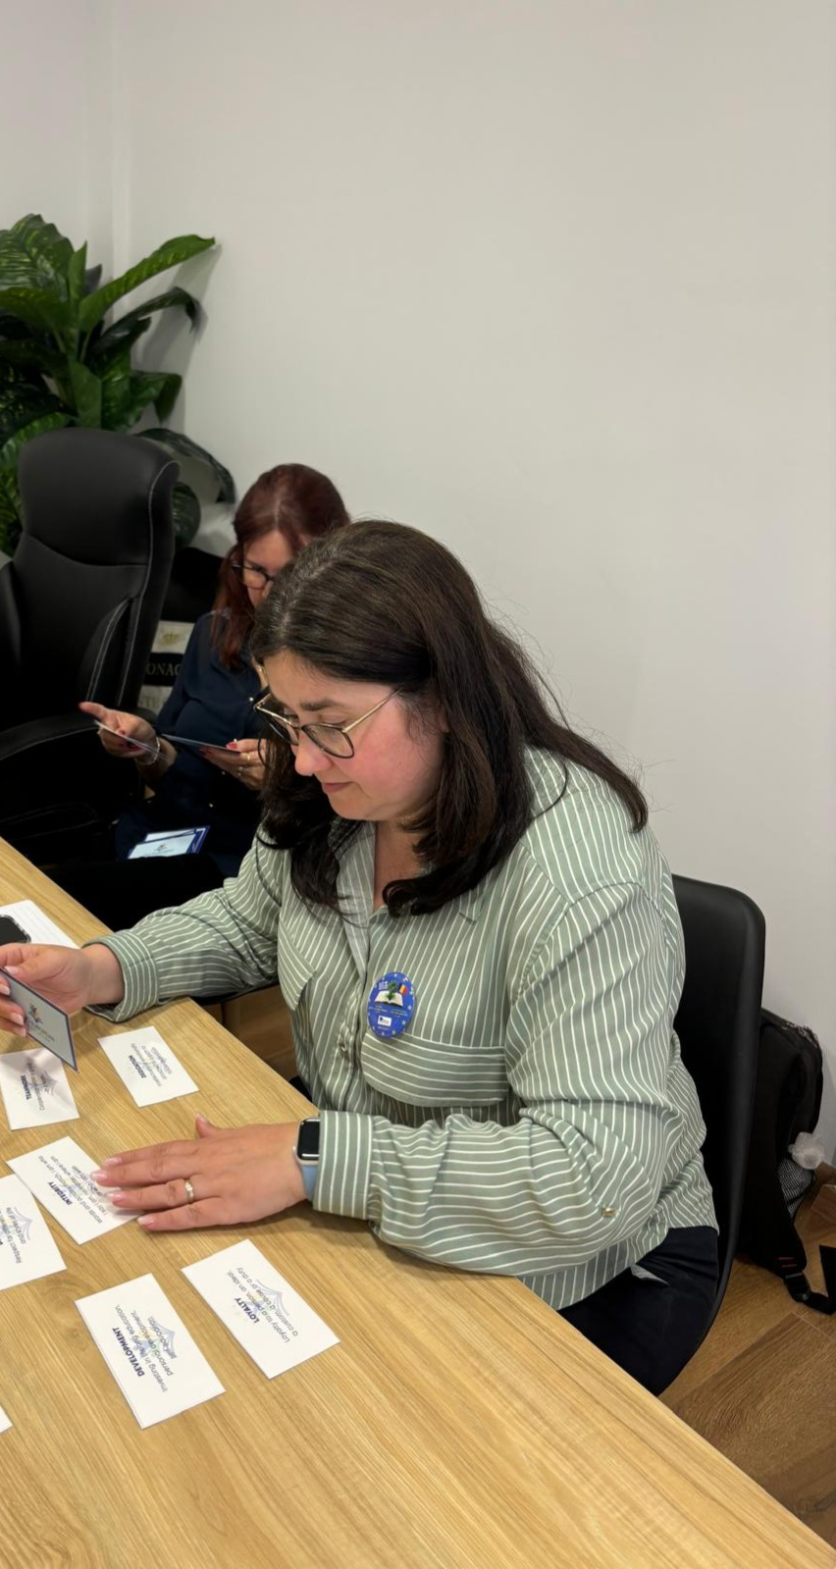
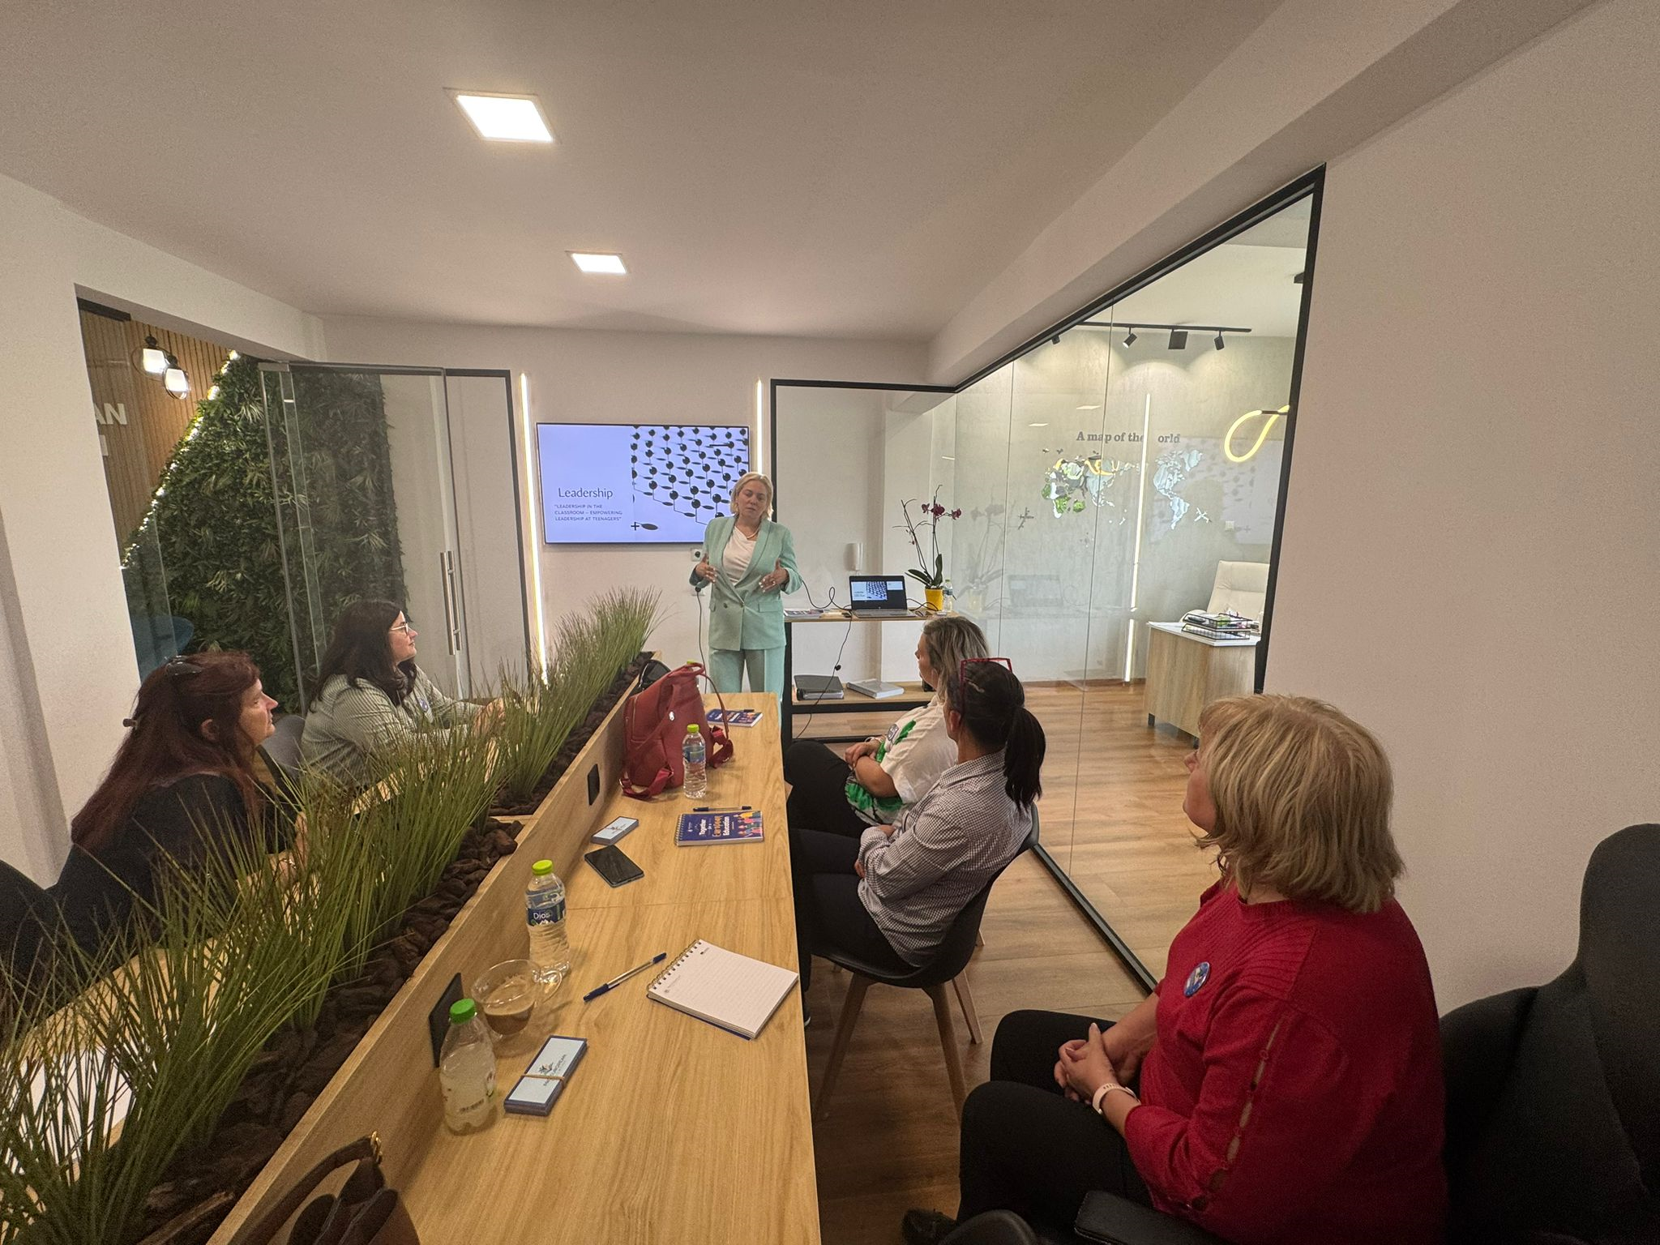
Exercițiu: Autoevaluare
Acest exercițiu îi va ajuta pe elevi să exploreze diferențele dintre cum îi percep ceilalți și cum se văd în viitor.
Material video: Minutul lui Maxwell despre autoevaluare https://youtu.be/ck93hevF_LU
Exercițiu practic: Harta Visurilor / Panoul Viziunii (Dream Chart / Vision Board)
Acest exercițiu îi încurajează să vizualizeze și să concretizeze aspirațiile proprii. Elevii pot crea o hartă sau un panou vizual cu imagini, cuvinte și simboluri care reprezintă obiectivele și visurile lor pentru viitor.
Ce poți schimba?
După ce ai reflectat la percepțiile celorlalți și la propria viziune despre viitor, identifică ce anume poți schimba pentru a reduce decalajul dintre aceste două perspective.
Gândește-te la acțiuni concrete pe care le poți întreprinde.

Slide 12
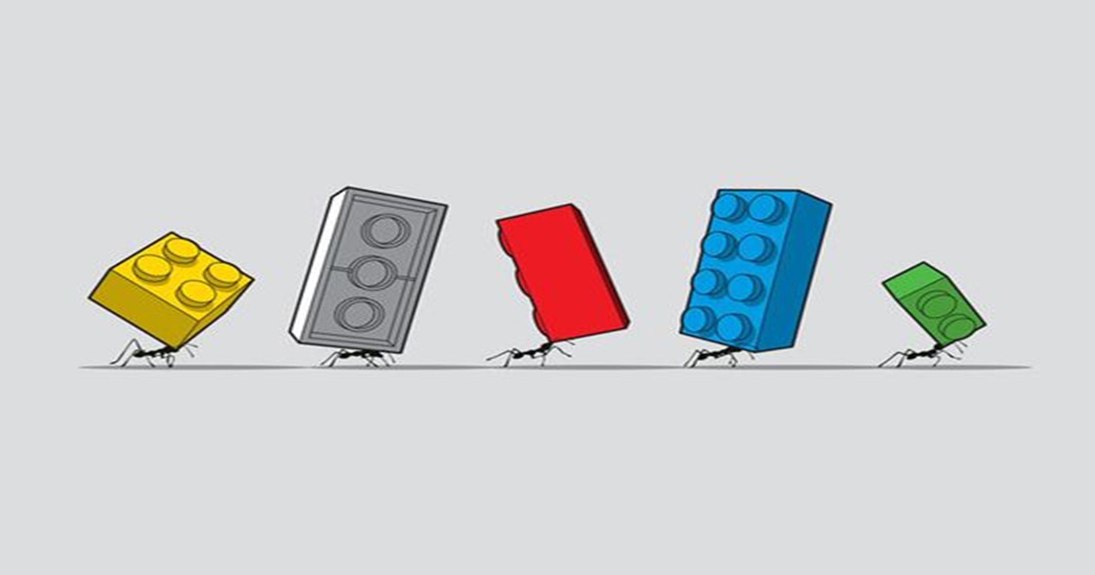
ZIUA 2: Ce este INFLUENȚA?
Cum se dezvoltă influența?
Modalități de creștere a influenței în rândul adolescenților;
Comunicare non-violentă;
De la obișnuit la potențial;
Viața se bazează pe relații sănătoase;
Exercițiu practic pentru elevi: „Povestea lego”
Scrieți pe o foaie de hârtie:
Care sunt punctele mele forte?
Care sunt cele 5 calități ale mele?
Care sunt cele 5 abilități ale mele?
Care sunt valorile mele?
Ce mă face fericit(ă)?
Care sunt pasiunile mele?
Care sunt activitățile care mă încarcă cu energie?
Comunicarea nonviolentă te ajută să:
te eliberezi de efectele experiențelor trecute și ale condiționării culturale.
renunți la tiparele care duc la certuri, furie și depresie.
rezolvi conflictele pașnic, indiferent de natura lor.
dezvolți relații bazate pe respect reciproc, compasiune și cooperare.
Construirea relaţiilor:
Fiecare persoană influențează în patru direcții:
Lateral - cei care sunt la același nivel cu tine (prieteni cu care îți petreci timpul liber, colegi de clasă).
Jos - colegi din clase inferioare sau frați mai mici.
Sus - părinți, colegi de clasă, unii prieteni sau frați mai mari.
În centru - tu însuți/însăți. Ești responsabil/ă de relația cu tine însuți/însăți, de gândurile și promisiunile tale.

Slide 13
ZIUA 3: Ce este CARACTERUL?
Cum ne putem dezvolta caracterul?
Trei teme esențiale pentru formarea caracterului adolescenților: Atitudinea, Bullying-ul, Iertarea.
ATITUDINEA
Atitudinea reprezintă convingerea unei persoane, emoțiile atașate acestei convingeri și acțiunea care rezultă din ambele.
BULLYING
Hărțuirea (Bullying-ul) se bazează pe o relație de putere dezechilibrată între victimă și agresor.
Hărțuirea este o agresiune frecvent repetată.
IERTAREA
"Iertarea este un dar pe care ți-l faci ție însuți.”
Emoțiile negative îți afectează dezvoltarea personală.
"Atitudinea este o reflectare a imaginii de sine."
Atitudinea reprezintă modul în care percepem problemele, dacă le vedem ca provocări, oportunități sau ca amenințări.
Hărțuirea este intenționată și premeditată.
Renunță la relația toxică creată cu cealaltă persoană.
Ce este atitudinea? Cum își pot îmbunătăți adolescenții atitudinea? Exercițiu practic.
Ce este bullying-ul? Prevenirea și soluționarea situațiilor de bullying în clasă. Exerciții practice: Cum reacționăm într-o situație de bullying.
Ce este iertarea? Etapele iertării. Iertarea de sine – cum o facem eficientă.
Exercițiu practic.

Slide 14
ZIUA 4: PRIORITIZAREA
ALEGERILE
Ce alegeri ți-au influențat viața?
Ce înseamnă o alegere?
Cum putem lua decizii mai bune?
CREATIVITATEA
Cele 5 niveluri ale creativității.
Ce poți începe să faci chiar de azi?
Test de creativitate.
ASTĂZI CONTEAZĂ
Ce înseamnă o zi de succes?
Ce este succesul?
Prejudecăți despre succes.
Exercițiu practic: Cum să faci ca ziua de azi să conteze.

Slide 15

ZIUA 5 : A DĂRUI – EȘTI CU ADEVĂRAT FERICIT ATUNCI CÂND DĂRUIEȘTI
Cum să dăruiești într-un mod sănătos și echilibrat
Cum apropierea de ceilalți se construiește prin dăruire
Practici bune de dedicare – VOLUNTARIAT PENTRU ADOLESCENȚI
JOC DE LEADERSHIP PENTRU ADOLESCENȚI
CONCLUZII
EVALUAREA EVENIMENTULUI
CEREMONIA DE PREMIERE ȘI ÎNCHIDEREA EVENIMENTULUI

Slide 16
Concluzii
Experienţa Erasmus ne-a oferit nouă, cadrelor didactice participante, beneficii importante pentru dezvoltarea personală şi profesională.
Cursul s-a concentrat pe dezvoltarea abilităților de leadership și management în mediul școlar.
Temele abordate pe parcursul cursului, concepute pentru cadre didactice, au ca scop să îmbunătățească capacitatea acestora de a motiva, inspira și conduce elevii.
De asemenea, pot ajuta la îmbunătățirea colaborării și a comunicării în clasă, precum și la promovarea unui mediu de învățare mai eficient și atractiv.
Beneficiile participării la cursurile de „Leadership in the Classroom”:
îmbunătățirea abilităților de leadership;
creșterea eficienței în clasă;
îmbunătățirea relațiilor cu elevii;
creșterea colaborării între profesori;
îmbunătățirea competențelor de comunicare;
dezvoltarea orizonturilor personale;
dezvoltarea abilităților de comunicare interculturală;
dezvoltarea competenţelor lingvistice.

Slide 17
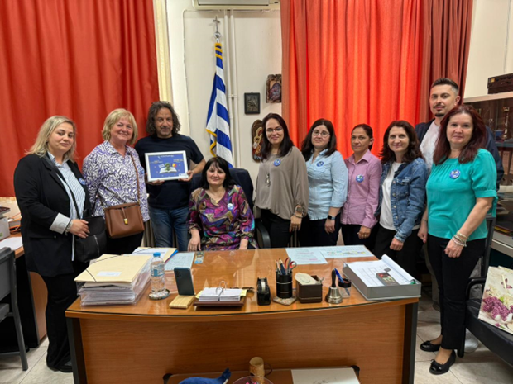

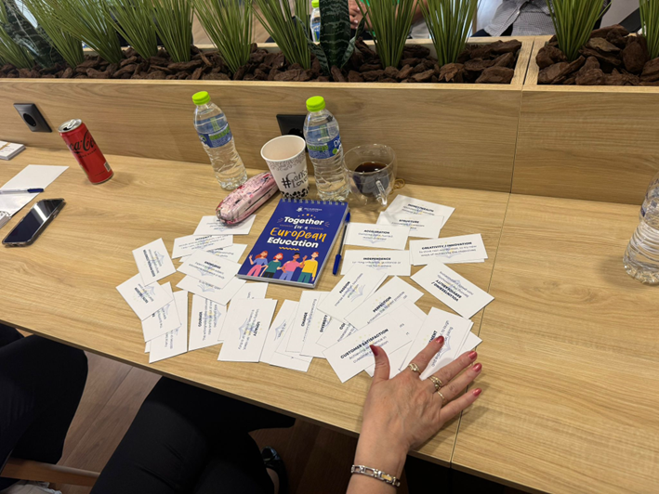
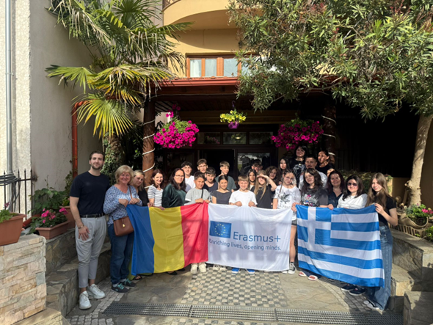
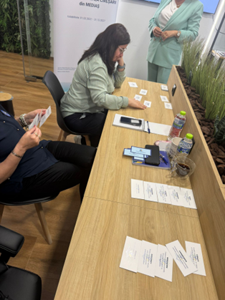
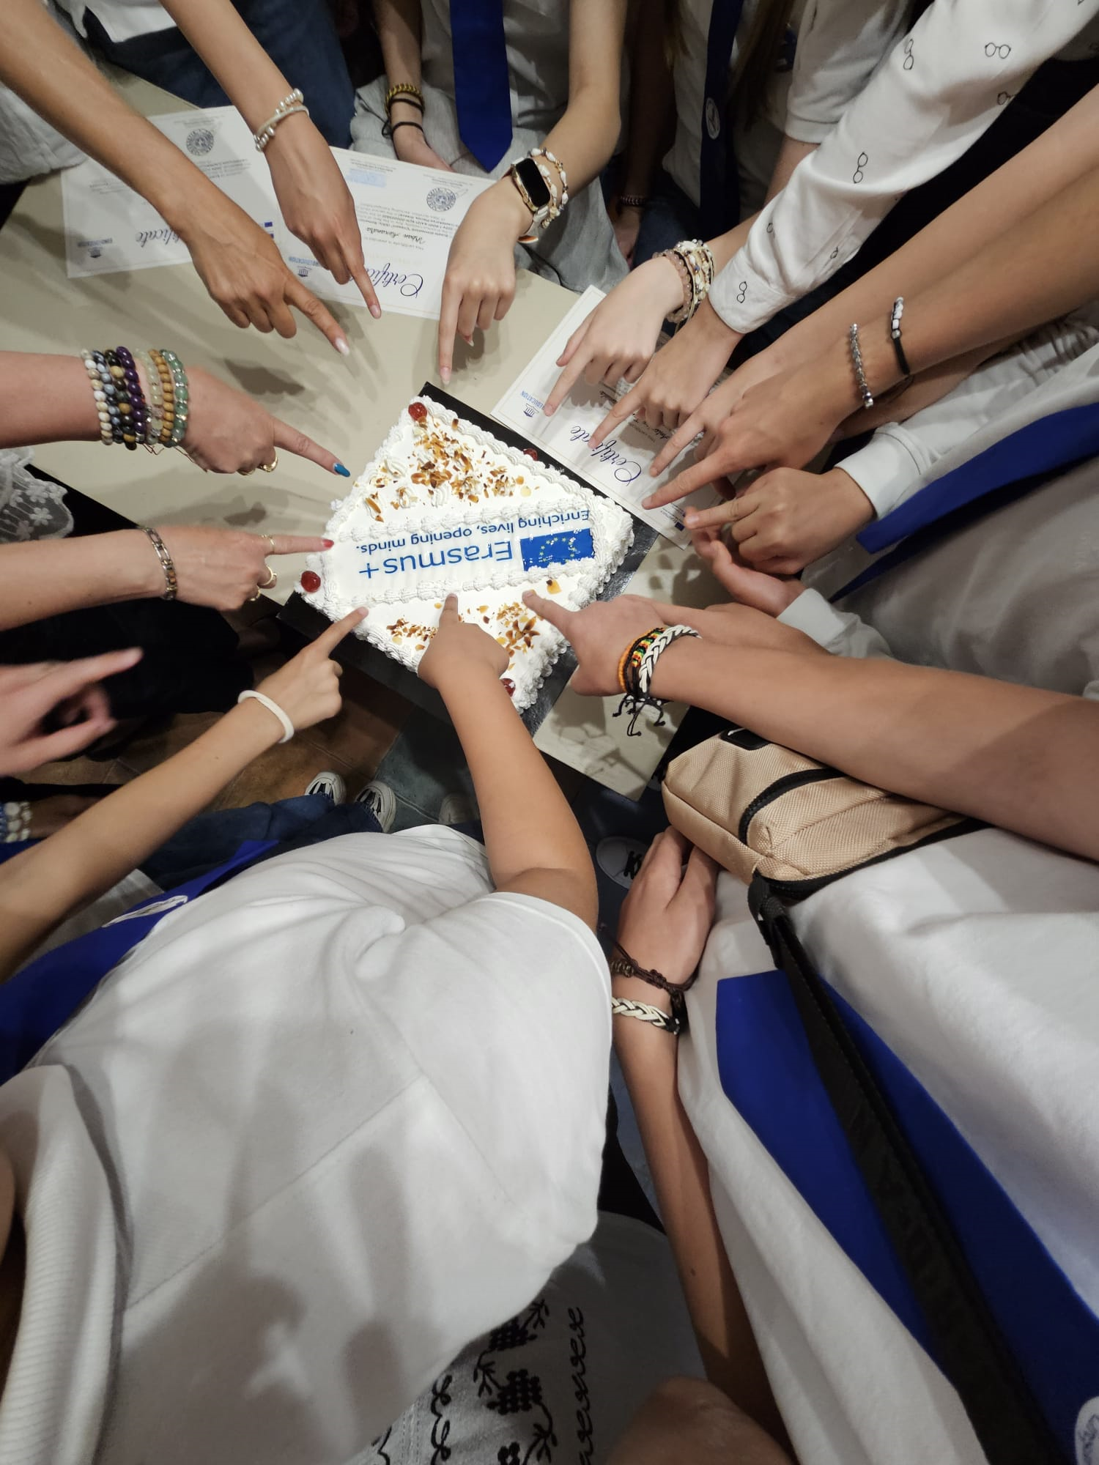
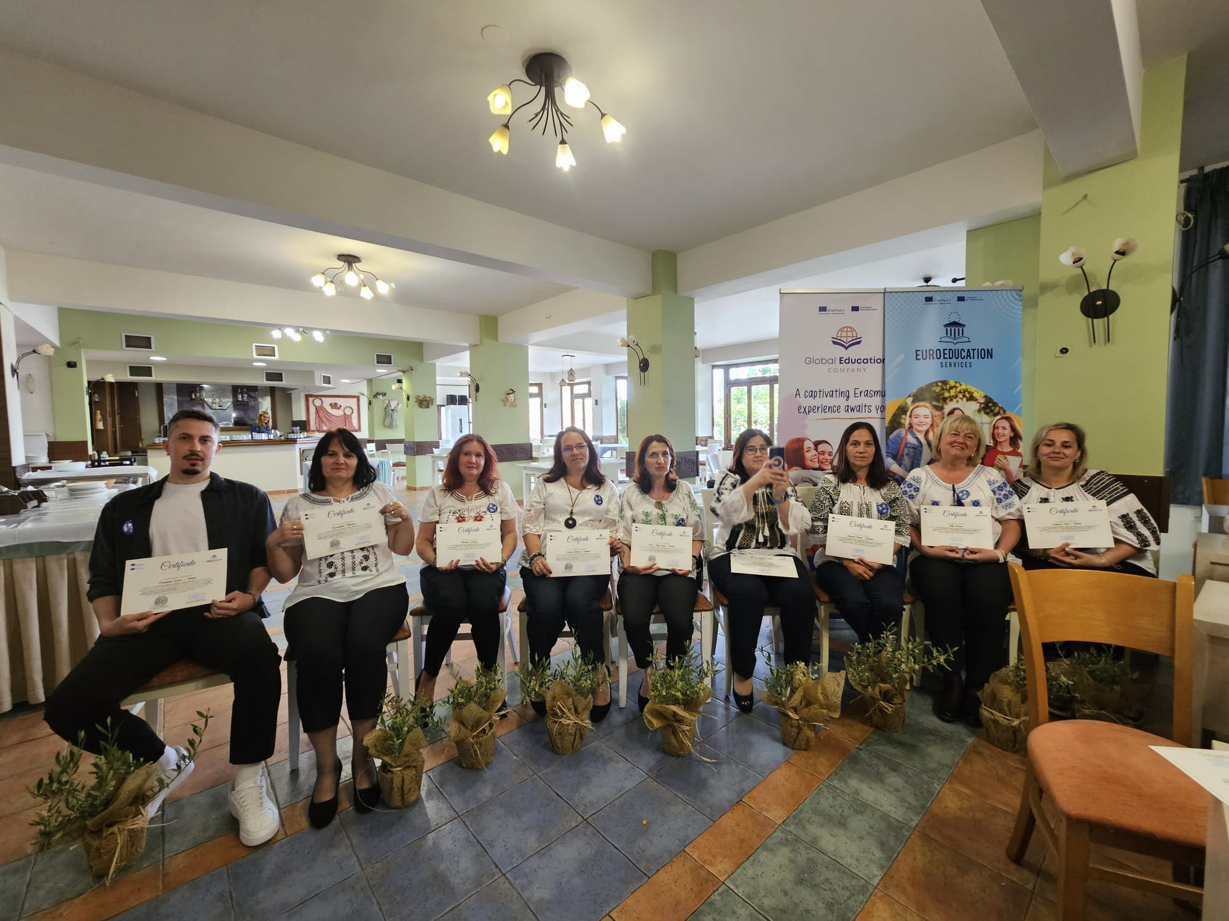

Slide 18
„UN GRAM DE PRACTICĂ VALOREAZA CÂT TONE DE TEORIE.”
Noi, beneficiarii mobilităţii Erasmus+, implementat de Şcoala Gimnazială „Cireşarii” Mediaş în perioada 05.05.2025- 09.05.2025:
Brătianu Liliana
Carnavel Ionela - Ramona
Dărăban Liviu - Mihai
Rad - Sîrbu Oana - Raluca
Ruxandari Mihaela
Seician Liliana - Simona
Szasz Maria - Cristina
Trifa Liliana
Vedislav Ana-Maria
O MÂNĂ DE DASCĂLI CU VOCAŢIE!

Slide 19
VĂ MULŢUMIM PENTRU ATENŢIE !

